Slide 1

Střední Morava
Sdružení cestovního ruchu
Aktivity a činnost SM-SCR
Litovel, 25. 03. 2013
Mgr. Djamila Bekhedda

Slide 2
Destinační management
Střední Morava
Sdružení cestovního ruchu
jedná se o soubor technik, nástrojů a opatření používaných při koordinovaném plánování, organizaci, komunikaci, rozhodovacích procesů a regulaci cestovního ruchu dané destinaci (Zelenka J., Pásková M., 2005)
koordinační řízení všech prvků, které tvoří destinaci (UNWTO, 2007):
  atraktivita
  vybavenost
  dostupnost
  image
  lidské zdroje
  cena.

Slide 3
Řízení destinačního managementu
Střední Morava
Sdružení cestovního ruchu
Zdroj: UNWTO 2007

Slide 4
Zákon o cestovním ruchu v ČR
Střední Morava
Sdružení cestovního ruchu
Iniciátor vzniku zákona „Věcný záměr zákona o podpoře a řízení cestovního ruchu“ MMR ČR (2010)
Východiska: model v Rakousku a na Slovensku
Argumentem pro vznik zákona byla chybějící struktura řízení CR – v ČR není systém řízení CR:
Nejsou určeny pravomoci a kompetence jednotlivých subjektů
Neexistují nástroje koordinace realizovaných opatření podpory CR
Dopady:
pokles výkonnosti cestovního ruchu a pokles příjmů
neefektivní vynakládání prostředků na podporu cestovního ruchu
pokles konkurenceschopnosti destinace ČR a přínosů CR
Zdroj: MMR ČR 2010

Slide 5
Nový systém organizace CR
Střední Morava
Sdružení cestovního ruchu
Definování základních organizačních úrovní řízení CR v ČR
Definování odpovědnosti a kompetencí jednotlivých úrovní
Definování provázanosti jednotlivých úrovní, nastavení systému komunikace, systému podpory a zajišťování udržitelnosti cestovního ruchu
Zdroj: MMR ČR 2010

Slide 6
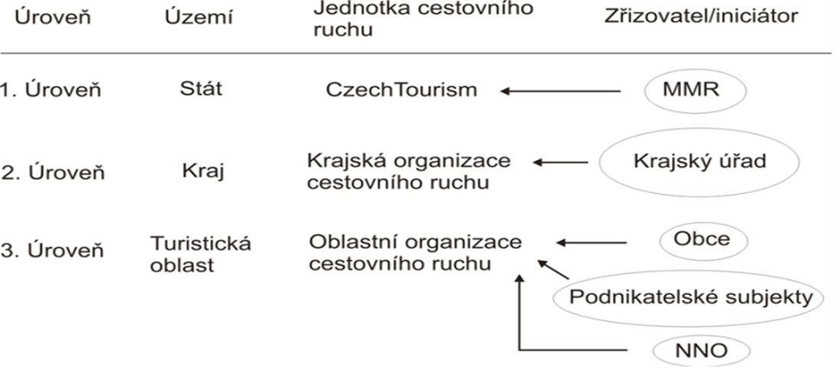
Organizační struktura CR
Střední Morava
Sdružení cestovního ruchu
Zákon stanoví kritéria pro vznik turistické oblasti (TO) (např.):
počet přenocování za rok – min. 300 tisíc – průměr za posledních 5 let
počet lůžek – min. 2000 lůžek
min. 3 turistická informační centra (TIC) nacházející se na úrovni oblasti
počet trvale žijících obyvatel ve výši min. 100 tisíc
Doporučená právní forma organizací cestovního ruchu
1. úroveň – příspěvková organizace zřízená MMR
2. a 3. úroveň:
  obecně prospěšná společnost; zájmové sdružení právnických osob
Zdroj: MMR ČR 2010

Slide 7
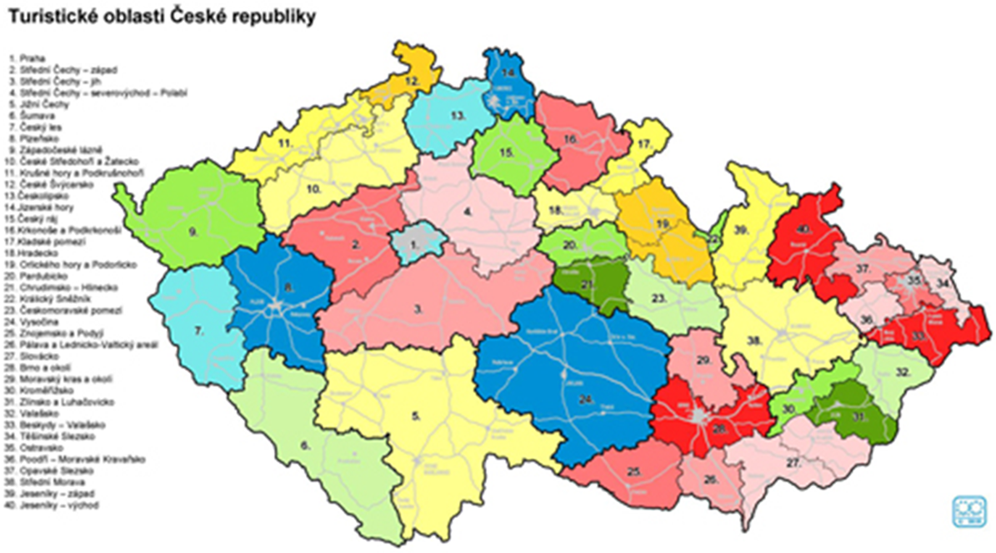
Aktuální mapa turistických oblastí CR
Střední Morava
Sdružení cestovního ruchu
Zdroj: MMR ČR 2010

Slide 8
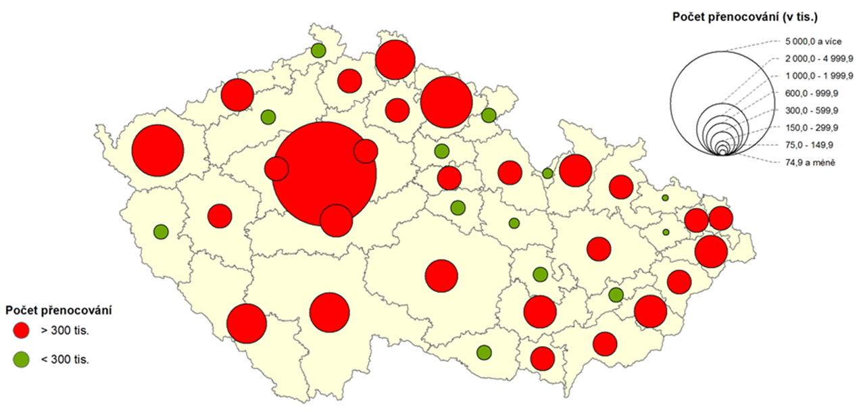
Mapa potenciálních oblastních DMO dle nového zákona o CR
Střední Morava
Sdružení cestovního ruchu
Zdroj: MMR ČR 2010

Slide 9
Střední Morava - SCR
Střední Morava
Sdružení cestovního ruchu
Organizace destinačního managementu v turistickém regionu Střední Morava (okr. Olomouc, Prostějov, Přerov a turistická lokalita Mohelnicko)
Zájmové sdružení právnických osob založena Olomouckým krajem a dalšími subjekty v roce 2006
K 15. 03. 2013 má Sdružení celkem 30 členů zastupujících celkem 76 subjektů CR:
  23 členů a 7 přidružených členů
  10 veřejný sektor, 20 soukromý a neziskový sektor

Slide 10
Politika CR
Střední Morava
Sdružení cestovního ruchu
Asociace turistických regionů ČR (ATUR ČR)
  Zájmové sdružení právnických osob – spolupráce na tvorbě legislativy, koncepčních dokumentů na národní úrovni, projektů CzechTourism v rámci IOP
    Věcný záměr zákona o podpoře a řízení CR
    Koncepce státní politiky CR 2007 – 2013 (2014 – 2020)
    Partner projektů CzechTourism v rámci IOP

Slide 11
Politika CR
Střední Morava
Sdružení cestovního ruchu
Tourmis (Marketing-Information-System for tourism managers)
  On-line sběr a interpretace dat v oblasti cestovního ruchu (UZ – kapacity, příjezdy, přenocování, atraktivity – návštěvnost, nakupování – barometr cen v oblasti CR
  SM-SCR vkládá data za Olomouc
  Registrace a využití dat pro všechny zdarma www.tourmis.info

Slide 12
Politika CR
Střední Morava
Sdružení cestovního ruchu
Olomoucký kraj
  Sdružení je členem pracovní skupiny „destinačního managementu“ Výboru rozvoje CR Olomouckého kraje
  Program rozvoje cestovního ruchu Olomouckého kraje (2007 – 2013) + aktuální

Slide 13
Destinační marketing
Střední Morava
Sdružení cestovního ruchu
ROP 3.4 Propagace a řízení:
Střední Morava – turistická destinace (2008–2010): 9 126 864.53 Kč
Moravská jantarová stezka II (2007–2010): 5 000 000 Kč
OP přeshran. spolupráce 2007-2013 ČR-PL: Vítejte u nás – v nysko-jesenickém regionu (2009-2011)/79 132€
  aktuální projekty
    ROP/Střední Morava – turistická destinace II poznání a pohoda: 01. 11. 2010 - 28. 02. 2014 (9 773 369.00 Kč)
    ROP/Střední Morava – online: 01. 09. 2012 – 30. 06. 2015 (4 717 881 Kč)

Slide 14
Rozvoj infrastruktury a služeb v destinaci
Střední Morava
Sdružení cestovního ruchu
Projekt z OPVK: Služby kvality v CR na SM (2011 – 2012)/ 2 373 638.32 Kč
  Oblast hotelnictví, wellness a catering
  Oblast venkovského turismu
  Oblast turistických informačních center, průvodcovství, cestovních kanceláří a agentur
Poradenství v oblasti příprav projektů na infrastrukturu a služby v CR

Slide 15
Střední Morava
Sdružení cestovního ruchu
DĚKUJI ZA POZORNOST
Mgr. Djamila Bekhedda
Střední Morava–Sdružení cestovního ruchu
Horní nám. 5, 772 00 Olomouc
Tel.: +420 585 204 627-9
E-mail: info@central-moravia.cz
www.central-moravia.cz

